Slide 1
সবাইকে স্বাগতম

Slide 2
শিক্ষক পরিচিতি
পাঠ পরিচিতি
অজিত চন্দ্র দেবনাথ
সহকারী শিক্ষক
ধনপুর উচ্চ বিদ্যালয়
ইটনা, কিশোরগঞ্জ ।
মোবাইলঃ ০১৭১৬-৮০১৩১৮
শ্রেণিঃ দশম
বিষয়ঃ পৌরনীতি ও নাগরিকতা
অধ্যায়ঃ নবম
পাঠ - ৫
সময়ঃ ৪৫ মিনিট

Slide 3
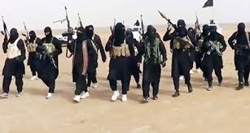
নিচের ছবিটির দিকে তাকাও

Slide 4
আজকের পাঠ
সন্ত্রাস

Slide 5
শিখনফল
এই পাঠ শেষে শিক্ষার্থীরা.........
১। সন্ত্রাস কী তা বলতে পারবে;
২। সন্ত্রাসের কারণ বর্ণনা করতে পারবে;
৩। সন্ত্রাস প্রতিরোধের উপায় ব্যাখ্যা করতে পারবে।

Slide 6
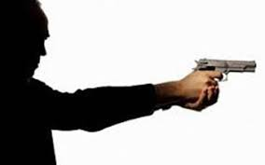
নিচের ছবিটি লক্ষ্য কর
উপরের ছবিটিতে বুঝা যাচ্ছে, কাউকে ভয় দেখিয়ে কোনো কার্য হাসিল করছে।

Slide 7
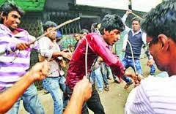
উপরের ছবিতে দেখা যাচ্ছে, একদল লোক একটি ব্যাক্তিকে সবার সামনে প্রহার করছে।

Slide 8
একক কাজ
১। সন্ত্রাস কী ?
সমাধানঃ বল প্রয়োগ বা বল প্রয়োগের ভীতি প্রদর্শন করে কোনো উদ্দেশ্যসাধন বা কার্যোদ্ধারের চেষ্টা করাকে সন্ত্রাস বলে।

Slide 9
সন্ত্রাসের কারণ
সাধারন কারণ
বহিঃস্থ কারণ
১। অর্থনৈতিক বৈষম্য
২। সংকীর্ণ রাজনৈতিক সংস্কৃতি
৩। সুশাসনের অভাব

Slide 10
দলীয় কাজ
ক-দল
১। সুশাসনের অভাব বলতে কী বুঝ?
খ-দল
২। অর্থনৈতিক বৈষম্য কী?

Slide 11
সন্ত্রাস প্রতিরোধের উপায় ...
সন্ত্রাস বিরোধী আইন প্রণয়ন;

Slide 12
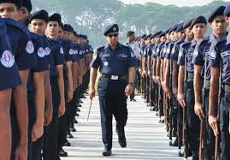
পুলিশ প্রশাসনের পুনর্গঠন ;

Slide 13
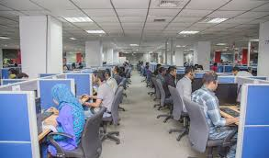
কর্মসংস্থান বৃদ্ধি ও বেকার ভাতা প্রদান;

Slide 14
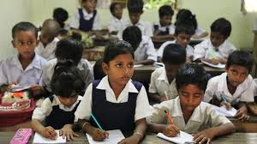
সর্বজনীন শিক্ষা ও মূল্যবোধের জাগরণ;

Slide 15
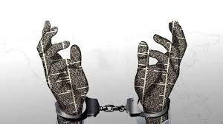
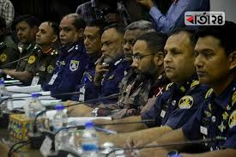
প্রশাসনিক কঠোরতা;

Slide 16
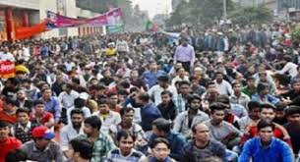
গণসচেতনতা ।

Slide 17
মূল্যায়ন
১। সন্ত্রাস কয়টি কারণে সংঘটিত হয় ?
২। পুলিশ প্রশাসনের পুনর্গঠন বলতে কী বুঝ?

Slide 18
স
বাড়ির কাজ
১। গণসচেতনতা কীভাবে সন্ত্রাস প্রতিরোধ করতে পারে তাঁর উপর একটি অনুচ্ছেদ লিখে আনবে।

Slide 19
সবাইকে
ধন্যবাদ

